Slide 1
ВИЧ-инфекция в полости рта. Вопросы профилактики ВИЧ-инфекции в практике хирурга-стоматолога.

Slide 2
Актуальность
Болезнь, вызываемая вирусом иммунодефицита человека (ВИЧ) является хронической вирусной инфекцией, возбудитель которой передается от человека к человеку половым путем, при парентеральном введении инфицированных материалов (переливании инфицированной крови и пересадке донорских органов и тканей, использовании загрязненного инструментария при медицинских и немедицинских манипуляциях, внутривенном введении наркотических средств), вертикальным путем от матери к плоду во время беременности и родов, к ребенку при грудном вскармливании. Восприимчивость к ВИЧ-инфекции всеобщая.
Источником инфекции является инфицированный вирусом иммунодефицита человек, который заразен на всех стадиях болезни, начиная с первого дня инфицирования.

Slide 3
Цель лекции:
Для освоения компетенции ОПК-9: Способностью к оценке морфофункциональных, физиологических состояний и патологических процессов в организме человека для решения профессиональных задач
Изучение основных клинических проявлений ВИЧ-инфекции в челюстно-лицевой области.
Изучение деонтологического подхода при обследовании и лечении пациентов, требований соблюдение правил личной безопасности с целью недопущения возможного заражения.

Slide 4
Задачи лекции
1.Изучить основные характеристики возбудителя ВИЧ-инфекции, периоды развития и общеклинические проявления ВИЧ-инфекции в челюстно-лицевой области.
2.Изучить классификацию и клинические проявления периодов ВИЧ-инфекции челюстно-лицевой области, тактику врача-стоматолога при подозрении на сифилис.

Slide 5
План лекции
1.Основные характеристики возбудителя ВИЧ-инфекции, периоды развития и общеклинические проявления ВИЧ-инфекции в челюстно-лицевой области.
2.Классификация и клинические проявления периодов ВИЧ-инфекции челюстно-лицевой области, тактику врача-стоматолога при подозрении на сифилис.

Slide 6
Этиология и патогенез ВИЧ-инфекции
Вирус иммунодефицита человека относится к семейству ретровирусов. Вирусная частица представляет собой ядро, окружённое оболочкой. Ядро содержит РНК и ферменты – обратную транскриптазу (ревертазу), интегразу, протеазу.
Известны 2 типа вируса иммунодефицита - человека, имеющие некоторые антигенные различия – ВИЧ-1и ВИЧ-2. ВИЧ-2 встречается преимущественно в Западной Африке.
ВИЧ характеризуется высокой изменчивостью, в организме человека по мере прогрессирования инфекции происходит эволюция вируса от менее вирулентного к более вирулентному варианту.

Slide 7
Этиология и патогенез ВИЧ-инфекции
Каждый вирус имеет сродство к клеткам определенного типа. Тропизм вируса определяется наличием на клетке-мишени рецептора для данного вируса и способностью генома вируса встроиться в геном клетки. ВИЧ имеет сродство к клеточному рецептору CD4, а клетками-мишенями для ВИЧ являются преимущественно Т-лимфоциты хелперы, на плазматической мембране которых находятся сотни рецепторов CD4. Кроме Т-хелперов, такие рецепторы имеются у макрофагов, эпидермальных клеток Лангерганса, эпителиальных клеток, фолликулярных дендритных клеток лимфатических узлов и некоторых других клеток организма.

Slide 8
Этиология и патогенез ВИЧ-инфекции
Попадая в организм, ВИЧ проникает в кровь. Период вирусемии длится 2—4 нед., после чего происходит взаимодействие ВИЧ с поверхностью клеток. Мембраны вируса и клетки сливаются, и вирус внедряется внутрь клетки. В цитоплазме зараженных клеток освобождается вирусная РНК, и с помощью фермента обратной транскриптазы (ревертазы) информация с нее переписывается на ДНК клетки-хозяина. При помощи вирусной РНК синтезируется ДНК-копия, которая включается в ДНК клетки-хозяина, образуя провирус.
В дальнейшем при делении клеток каждая новая клетка содержит вирусную ДНК. В инфицированной клетке происходит репликация структурных элементов ВИЧ, из которых формируются новые вирусы, которые, высвобождаясь из клетки, разрушают ее и поражают новые клетки- мишени. Развиваются глубокие необратимые нарушения иммунной системы, ведущие к возникновению различных оппортунистических инфекций.

Slide 9
Клиника ВИЧ-инфекции
Первичная ВИЧ-инфекция проявляется острым ретровирусным синдромом, как правило, в виде мононуклеозоподобного заболевания с лихорадкой, фарингитом, лимфаденопатией и сыпью. У части инфицированных клинические проявления сначала могут отсутствовать. В дальнейшем у одних больных процесс приобретает длительное непрогрессирующее течение, у других быстро развертывается клиника тяжелой болезни со смертельным исходом.

Slide 10
Клиника ВИЧ-инфекции
1. Стадия инкубации.
2. Стадия первичных проявлений.
А. Бессимптомная стадия.
Б. Острая ВИЧ-инфекция без вторичных заболеваний.
В. Острая инфекция с вторичными заболеваниями.
3. Латентная стадия.
4. Стадия вторичных заболеваний.
5. Терминальная стадия.

Slide 11
Клиника ВИЧ-инфекции
Стадия вторичных заболеваний.
4А. Потеря массы тела менее 10%, грибковые, вирусные, бактериальные поражения кожи и слизистых оболочек; опоясывающий лишай; повторные фарингиты, синуситы.
Фазы:
— прогрессирование (без противоретровирусной терапии, на фоне противоретровирусной терапии);
— ремиссия (спонтанная, после ранее проводимой противоретровирусной терапии, на фоне противоретровирусной терапии).

Slide 12
Клиника ВИЧ-инфекции
Стадия вторичных заболеваний.
4Б. Потеря массы тела более 10%; необъяснимая диарея или лихорадка более 1 мес; волосистая лейкоплакия; туберкулез легких; повторные или стойкие вирусные, бактериальные, грибковые, протозойные поражения внутренних органов; повторный или диссеминированный опоясывающий лишай; локализованная саркома Капоши.
Фазы:
— прогрессирование (без противоретровирусной терапии, на фоне противоретровирусной терапии);
— ремиссия (спонтанная, после ранее проводимой ретровирусной терапии, на фоне противоретровитрусной терапии).

Slide 13
Клиника ВИЧ-инфекции
4. Стадия вторичных заболеваний.
4В. Кахексия; генерализованные бактериальные, вирусные, грибковые, протозойные и паразитарные заболевания; пневмоцистная пневмония; кандидоз пищевода, бронхов, легких; внелегочный туберкулез; атипичные микобактериозы; диссеминированная саркома Капоши; поражение центральной нервной системы различной этиологии.
Фазы:
— прогрессирование (без противоретровирусной терапии, на фоне противоретровирусной терапии);
— ремиссия (спонтанная, после ранее проводимой противоретровирусной терапии, на фоне противоретровирусной терапии).

Slide 14
Болезнь, вызванная вирусом иммунодефицита человека [ВИЧ] (B20-B24) появляющаяся в виде инфекционных и паразитарных болезней
B20
B20Болезнь, вызванная вирусом иммунодефицита человека [ВИЧ], появляющаяся в виде инфекционных и паразитарных болезней
Исключен: острый инфекционный синдром, вызванный ВИЧ (B23.0)
B20.0 Болезнь, вызванная ВИЧ, с проявлениями микобактериальной инфекции
Включена: болезнь, вызванная ВИЧ, с проявлениями туберкулеза
B20.0X Проявления в полости рта болезни, вызванной ВИЧ, с проявлениями микобактериальной инфекции
B20.1 Болезнь, вызванная ВИЧ, с проявлениями других бактериальных инфекций
B20.1X Проявления в полости рта болезни, вызванной ВИЧ, с проявлениями других бактериальных инфекций
B20.2 Болезнь, вызванная ВИЧ, с проявлениями цитомегаловирусного заболевания
B20.2X Проявления в полости рта болезни, вызванной ВИЧ, с проявлениями цитомегаловирусного заболевания
B20.3 Болезнь, вызванная ВИЧ, с проявлениями других вирусных инфекций
B20.3X Проявления в полости рта болезни, вызванной ВИЧ, с проявлениями других вирусных инфекций
B20.4 Болезнь, вызванная ВИЧ, с проявлениями кандидоза
B20.4X Проявления в полости рта болезни, вызванной ВИЧ, с проявлениями кандидоза

Slide 15
Болезнь, вызванная вирусом иммунодефицита человека [ВИЧ] (B20-B24) появляющаяся в виде инфекционных и паразитарных болезней
B20.5 Болезнь, вызванная ВИЧ, с проявлениями других микозов
B20.5X Проявления в полости рта болезни, вызванной ВИЧ, с проявлениями других микозов
B20.7 Болезнь, вызванная ВИЧ, с проявлениями множественных инфекций
B20.7X Проявления в полости рта болезни, вызванной ВИЧ, с проявлениями множественных инфекций
B20.8 Болезнь, вызванная ВИЧ, с проявлениями других инфекционных и паразитарных болезней
B20.8X Проявления в полости рта болезни, вызванной ВИЧ, с проявлениями других инфекционных и паразитарных болезней
B20.9 Болезнь, вызванная ВИЧ, с проявлениями неуточненными инфекционных и паразитарных болезней
Включена: болезнь, вызванная ВИЧ, с проявлениями инфекции БДУ
B20.9X Проявления в полости рта болезни, вызванной ВИЧ, с неуточненными проявлениями инфекционных и паразитарных болезней

Slide 16
B21 Болезнь, вызванная вирусом иммунодефицита человека [ВИЧ], проявляющаяся в виде злокачественных новообразований
B21.0 Болезнь, вызванная ВИЧ, с проявлениями саркомы Капоши
B21.0X Проявления в полости рта болезни, вызванной ВИЧ, с проявлениями саркомы Капоши
B21.1 Болезнь, вызванная ВИЧ, с проявлениями лимфомы Беркитта
B21.1X Проявления в полости рта болезни, вызванной ВИЧ, с проявлениями лимфомы Беркитта
B21.2 Болезнь, вызванная ВИЧ, с проявлениями других неходжкинских лимфом
B21.2X Проявления в полости рта болезни, вызванной ВИЧ, с проявлениями других неходжкинских лимфом
B21.7 Болезнь, вызванная ВИЧ, с проявлениями множественных злокачественных новообразований
B21.7X Проявления в полости рта болезни, вызванной ВИЧ, с проявлениями множественных злокачественных новообразований
B21.8 Болезнь, вызванная ВИЧ, с проявлениями других злокачественных новообразований
B21.8X Проявления в полости рта болезни, вызванной ВИЧ, с проявлениями других злокачественных новообразований
B21.9 Болезнь, вызванная ВИЧ, с проявлениями неуточненных злокачественных новообразований
B21.9X Проявления в полости рта болезни, вызванной ВИЧ, с проявлениями неуточненных злокачественных новообразований

Slide 17
B23 Болезнь, вызванная вирусом иммунодефицита человека [ВИЧ], проявляющаяся в виде других состояний
B23.0 Острый ВИЧ-инфекционный синдром
B23.0X Проявления в полости рта острого ВИЧ-инфекционного синдрома
B23.1 Болезнь, вызванная ВИЧ, с проявлениями (персистентной) генерализованной лимфаденопатии
B23.1X Проявления в полости рта болезни, вызванной ВИЧ, с проявлениями (персистентной) генерализованной лимфаденопатии
B23.8 Болезнь, вызванная ВИЧ, с проявлениями других уточненных состояний
B23.8X Проявления в полости рта болезни, вызванной ВИЧ, с проявлениями других уточненных состояний
В 24 Болезнь, вызванная вирусом иммунодефицита человека [ВИЧ], неуточненная
Включены: синдром приобретенного иммунодефицита [СПИД] БДУ
СПИД-ассоциированный комплекс [САК] БДУ
B24.XX Проявления в полости рта болезни, вызванной ВИЧ, неуточненной

Slide 18
Стадия инкубации
Инкубационный период при заражении ВИЧ длится от 2—3 нед. до нескольких месяцев, в отдельных случаях от 1 года до нескольких лет.
ВИЧ-инфицированный может попасть на прием к стоматологу на любой стадии заболевания. Это могут быть пациенты, не знающие о своем заболевании или скрывающие его. В плане передачи ВИЧ-инфекции представляют опасность больные в стадии инкубации.

Slide 19
Стадия первичных проявлений
А. Бессимптомная стадия - возможно небольшое увеличение лимфатических узлов. Организм отвечает на внедрение вируса только выработкой антител. Длительность бессимптомной стадии составляет от 1-2 мес до нескольких лет, чаще около 6мес.
Острая стадия ВИЧ-инфекции также может протекать без вторичных заболеваний (вариант Б) и может осложняться присоединением вторичных заболеваний (вариант В).

Slide 20
Острая ВИЧ-инфекция без вторичных заболеваний
Жалобы: на повышение температуры тела до 37,5—38 °С. Иногда заболевание протекает по типу ОРВИ. Диарея, высыпания на коже. Язвы на слизистой оболочке пищевода, гениталий, иногда на слизистой оболочке рта. Увеличение лимфатических узлов. Беспричинная слабость, утомляемость, головная боль, тошнота, рвота.
Внешний осмотр и осмотр полости рта: папулезная, петехиальная, уртикарная сыпь на лице, туловище, конечностях. Сыпь сходна с высыпаниями при кори и краснухе. Возможны увеличение селезенки, печени, язвенные поражения слизистой оболочки полости рта, пищевода, гениталий. Лимфаденопатия. Чаще всего увеличиваются подмышечные, затылочные и шейные лимфатические узлы. При пальпации лимфатические узлы безболезненные, подвижные, не спаяны между собой и с окружающими тканями. Диаметр лимфатических узлов в среднем 2—3 см

Slide 21
Острая ВИЧ - инфекция с вторичными заболеваниями.
Жалобы: повышение температуры до 38°С. Диарея, высыпания на коже. Язвы на слизистой оболочке пищевода, гениталий, иногда слизистой оболочке рта. Увеличение лимфатических узлов. Беспричинная слабость, утомляемость, головная боль, тошнота, рвота
Внешний осмотр: папулезная, петехиальная, уртикарная сыпь на лице, туловище, конечностях.
Регионарные лимфатические узлы: увеличиваются подмышечные, затылочные и шейные лимфатические узлы. При пальпации лимфатические узлы безболезненные, подвижные, не спаяны между собой и с окружающими тканями. Диаметр лимфатических узлов в среднем 2—3 см
Осмотр полости рта: На слизистой оболочке полости рта могут быть микотические налеты, эрозии, характерные для герпетических поражений.
У большинства больных острая стадия переходит в латентную, но у некоторых может сразу переходить в стадию вторичных заболеваний.

Slide 22
Латентная стадия
В этой стадии развитие иммунодефицита замедляется, а его последствия частично компенсируются путем модификации иммунного ответа избыточной выработкой СD4-клеток.
Единственным клиническим проявлением болезни на этой стадии может быть увеличение множества периферических лимфатических узлов — так называемая персистирующая генерализованная лимфаденопатия. Связи лимфаденопатии с другими патологическими процессами нет. По частоте поражения на первом месте стоят заднешейные, поднижнечелюстные, надключичные, подмышечные и локтевые лимфатические узлы. Прогностически неблагоприятно увеличение поднижнечелюстных лимфатических узлов без патологии полости рта.
Несмотря на отсутствие клинических проявлений, размножение вируса в клетках продолжается, но медленнее.
Латентная фаза может длиться от 2—3 мес. до 15—20 лет, в среднем 6—7 лет.

Slide 23
Стадия вторичных заболеваний
На этой стадии происходит активное размножение вируса и в результате дальнейшее угнетение иммунной системы. Количество СD4+Т-лимфоцитов падает ниже 500 в 1 мкл.
Усугубление иммунодефицита сопровождается развитием бактериальных, вирусных и протозойных заболеваний (оппортунистические инфекции).
На этой стадии болезнь может неуклонно прогрессировать как без лечения, так и при проведении противоретровирусной терапии или ее недостаточной эффективности. В некоторых случаях самопроизвольно или под влиянием противоретровирусной терапии клинические проявления вторичных заболеваний могут исчезать, и наступает стадия ремиссии.
Эта фаза ВИЧ-инфекпии развивается вслед за стадией первичных проявлений или после латентного периода болезни. Выделяют 4А, 4Б, 4В стадии.

Slide 24
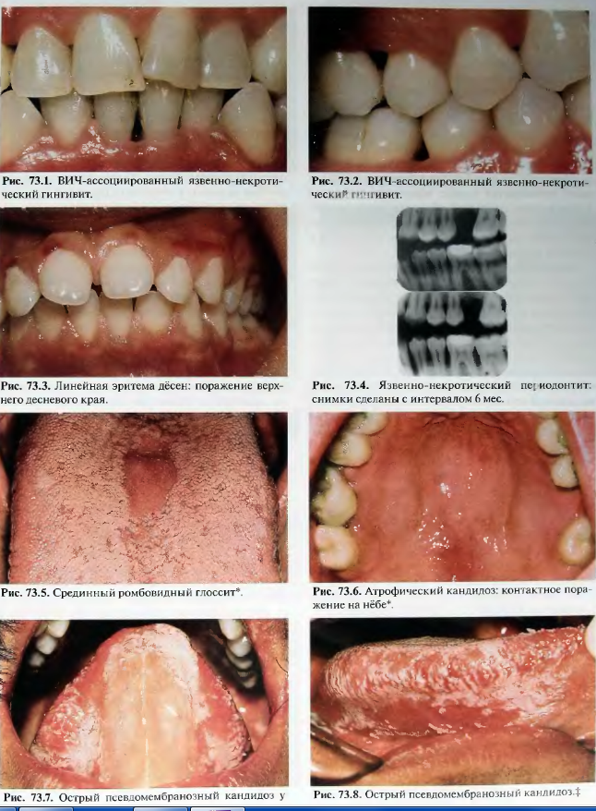
Стадия 4А
Наступает через 5—10 лет от момента заражения. Иногда считается продромальным периодом СПИДа, служит переходом к развитию СПИД-ассоциированного комплекса. Клинически выявляются признаки вирусной интоксикации: постоянная или перемежающаяся лихорадка с температурой тела в среднем до 38°С, ночными потами, слабостью, повышенной утомляемостью. Похудание достигает 10%. Часто первоначально поражается слизистая оболочка полости рта. Развиваются кандидоз, герпетический и язвенно-некротический гингивостоматит, затем поражается кожа. Часто возникают себорейный дерматит, отрубевидный лишай, воспалительные заболевания верхних дыхательных путей. Снижается масса тела. Оппортунистические заболевания на этой стадии относительно легко поддаются лечению.

Slide 25
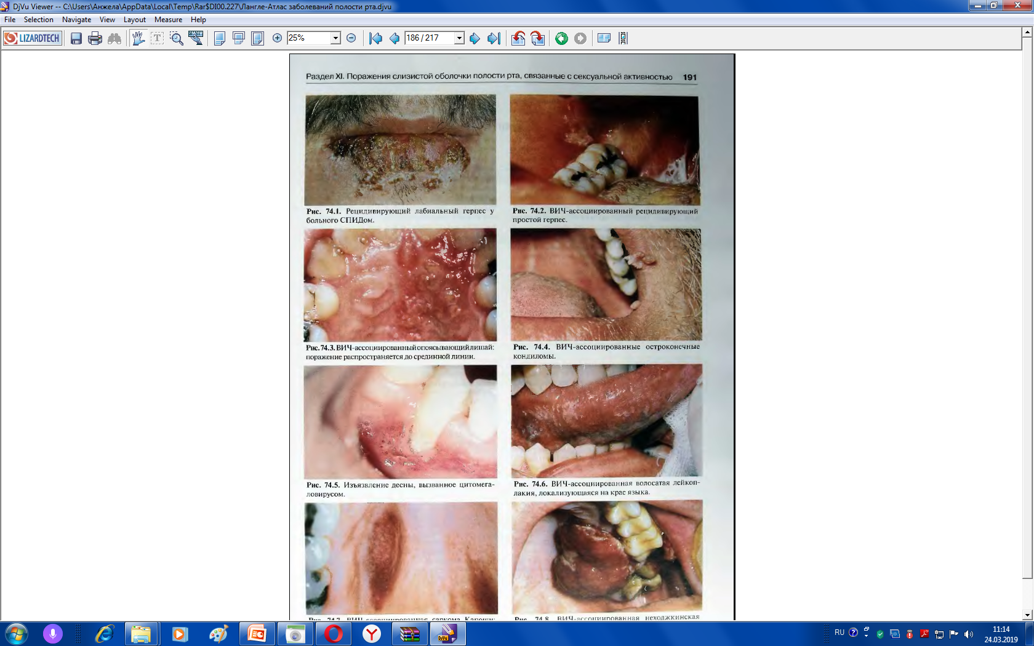
Стадия 4Б
Через 7—10 лет от момента заражения развивается СПИД-ассоциированный комплекс. Лихорадка продолжается более 1 мес, упорная необъяснимая диарея. Похудание более 10%. Тяжелые поражения кожи и слизистых оболочек практически не поддаются лечению. Персистирующая лимфаденопатия становится генерализованной. Течение оппортунистических инфекций на этой стадии более тяжелое. Вирусы, бактерии, грибы, простейшие поражают внутренние органы. Появляются очаги саркомы Капоши. Возможны плоскоклеточная карцинома, В-клеточная лимфома, поражение периферической нервной системы. Вторичные заболевания плохо поддаются лечению, часто рецидивируют.

Slide 26
Стадия 4В.
По критериям ВОЗ наиболее близка СПИДу. Наступает через 10—12 лет от момента заражения. Генерализованные, тяжелые, угрожающие жизни вторичные оппортунистические СПИД-ассоциированные заболевания вирусной, бактериальной, грибковой и протозойной природы. Из инфекционных возбудителей чаще всего встречаются пневмоцисты, грибы Candida, вирусы группы герпеса (простой герпес, опоясывающий герпес, цитомегаловирус, вирус Эпштейна—Барр). Развиваются кахексия, диссеминированная саркома Капоши. Все больные умирают от осложнений, связанных с вторичными (оппортунистическими) инфекциями.

Slide 27
Поражения полости рта у людей, зараженных ВИЧ-инфекцией
Поражения полости рта у людей, зараженных ВИЧ-инфекцией, относятся к числу первых симптомов заболевания, характеризующихся большой частотой и разнообразием. Более того, наличие псевдомембранозного кандидоза полости рта и оральной волосистой лейкоплакии является убедительным признаком того, что ВИЧ-инфекция переходит в стадию СПИДа. Появление ранних признаков иммунодефицита именно в полости рта вполне понятно: сопутствующее подавление иммунитета способствует пролиферации условно патогенных микробов, что вызывает характерные поражения этой локализации.
В соответствии с классификаций ВОЗ, поражения полости рта, связанные с ВИЧ-инфекцией, делятся на 3 группы:

Slide 28
1 группа
Поражения,часто связанные с ВИЧ-инфекцией:
кандидоз: эритематозный, гиперпластический, псевдомембранозный
волосистая лейкоплакия;
ВИЧ-гингивит;
ВИЧ-некротизирующий гингивит;
ВИЧ-периодонтит;
саркома Капоши;
саркома не-Ходжкина.

Slide 29
2 группа
Поражения, реже связанные с ВИЧ-инфекцией:
атипичные изъязвления
заболевания слюнных желез:
  сухость рта, связанная со снижением слюноотделения;
  одностороннее или двухстороннее опухание основных слюнных желез;
тромбоцитопеническая пурпура, вирусные инфекции (кроме вызываемых вирусом Эпштейна-Барр)
  цитомегаловирусная инфекция;
  инфекция, вызываемая вирусом простого герпеса;
  инфекция, вызываемая папилломавирусом (бородавкообразные поражения);
  остроконечные кондиломы;
  очаговая гиперплазия эпителия;
  вульгарные бородавки
  вирус ветряной оспы - опоясывающего лишая;
  опоясывающий лишай;
  ветряная оспа.

Slide 30
3 группа
Поражения, вероятно связанные с ВИЧ-инфекцией:
бактериальные инфекции (исключая гингивит/периодонтит):
  Actinomyces israelii;
  Enterobacter cloaceae;
  Escherichia coli;
  Klebsiella pneumonia;
  Mycobacterium avium intracеllulare;
  Mycobacterium tuberculosis;
болезнь кошачьих царапин;
oстрые реакции на лекарственные препараты (ульцеративная, мультиформная, эритема, лихеноидная);
обострение атипичного периодонтита;
грибковые инфекции (кроме кандидоза):
  Aspergillus flavus;
  Сrурtососсus nеоfоrmаns
  Gеоtrichum саndidum
  Histoplasma capsulatum
  Мucoraceae
меланотическая гиперпигментация;
неврологические нарушения:
  паралич лицевого нерва;
  невралгия тройничного нерва;
остеомиелит;
синусит;
подчелюстной целлюлит;
плоскоклеточная карцинома;
токсический эпидермолиз.

Slide 31
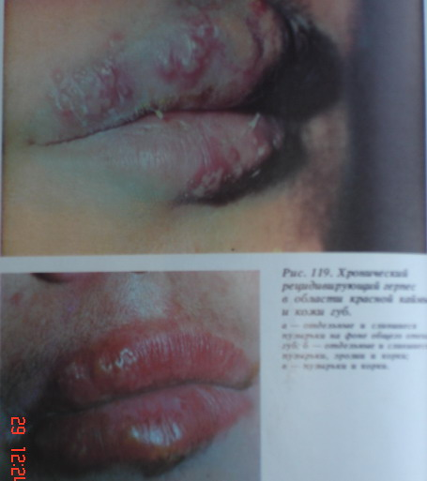
Простой герпес: клиническое течение у ВИЧ-инфицированных
При ВИЧ-инфекции простой герпес часто рецидивирует без заметных ремиссий. Элементы поражения расположены в нетипичных местах. Эрозии, возникающие после вскрытия везикул, часто трансформируются в язвы диаметром до 3 см. Язвы кратерообразные, с приподнятыми, неправильной формы краями и ярко-красным дном, иногда язвы покрыты серовато-белым налетом. Язвы заживают медленно, плохо поддаются лечению. Развиваются тяжелые формы рецидивирующего герпеса. Поражается не только слизистая оболочка полости рта, но и кожные покровы. Диагностика герпетической инфекции основана на характерной симптоматике, и диагноз подтверждается серологическими методами или выделением вируса

Slide 32
Простой герпес: проявления в полости рта у ВИЧ-инфицированных
Везикулы возникают на слизистой оболочке языка, мягкого неба, дна полости рта, на красной кайме губ с переходом на кожу. После разрешения везикул эрозии часто трансформируются в язвы диаметром от 0,5 до 3 см. Язвы кратерообразные, с приподнятыми краями, неправильной формы. Дно язв гиперемированное, может быть покрыто серовато-белым налетом. Иногда язвы напоминают элементы поражения при многоформной экссудативной эритеме или язвенно-некротическом стоматите. Без адекватного лечения проявлений герпеса в полости рта возможна диссеминация вируса в висцеральные органы, что утяжеляет клиническое течение, а иногда служит причиной летального исхода

Slide 33
Опоясывающий герпес: Клиническое течение у ВИЧ-инфицированных
Опоясывающий герпес — частая суперинфекция у ВИЧ-инфицированных с обычной симптоматикой. Появляется везикулезная сыпь по ходу ветвей пораженного чувствительного нерва с развитием ганглионитов. Генерализованные кожные изменения встречаются в 2—4% случаев, рецидивы опоясывающего герпеса или его диссеминация говорят о прогрессировании ВИЧ-инфекции. Больные с подозрением на опоясывающий герпес или с подтвержденным диагнозом моложе 60 лет должны обследоваться на ВИЧ/СПИД

Slide 34
Опоясывающий герпес: проявления в полости рта у ВИЧ-инфицированных
Слизистая оболочка полости рта изолированно поражается редко. При поражении второй и третьей ветвей тройничного нерва, а также узла тройничного нерва возникают высыпания везикул на слизистой оболочке полости рта с одновременным поражением соответствующих участков кожи. У части больных наблюдаются паралич лицевого нерва и невралгия тройничного нерва

Slide 35
Саркома Капоши: клиническое течение у ВИЧ-инфицированных
При ВИЧ-инфекции саркома Капоши встречается на стадии вторичных заболеваний. Этиологическую роль приписывают вирусу герпеса человека типа 8. При ВИЧ-инфекции саркома Капоши развивается у людей молодого возраста. Поражения множественные, асимметричные, распространенные. Болезнь имеет тенденцию к быстрой генерализации с поражением слизистых оболочек полости рта, верхних дыхательных путей, внутренних органов и лимфатических узлов, часто ассоциирована с оппортунистической инфекцией. Возможно изолированное поражение слизистых оболочек и лимфатических узлов. В половине случаев лимфаденопатия связана с метастазами саркомы Капоши. Смертность высокая, более 2 лет выживают 20% заболевших

Slide 36
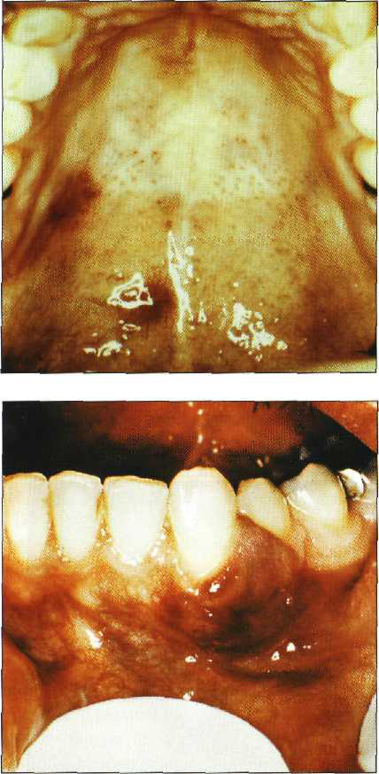
Саркома Капоши:проявления в полости рта у ВИЧ-инфицированных
В полости рта у ВИЧ-инфицированных саркома Капоши проявляется в виде синеватых, красноватых, вишнево-фиолетовых или черных пятен. Иногда элементы поражения не пигментированы. Плоские на начальных стадиях пятна затем увеличиваются, разделяются на доли и изъязвляются. На стадии изъязвления элементы поражения резко болезненны. Язвы не склонны к эпителизации. Наиболее часто саркома Капоши в полости рта локализуется на твердом и мягком небе, реже встречается на десне, языке. Саркома Капоши на десне может напоминать эпулис. На языке элементы поражения располагаются, как правило, в районе желобоватых сосочков

Slide 37
Волосистая лейкоплакия
Волосистая лейкоплакия (ротовая вирусная лейкоплакия, плоская кондилома, ворсистая лейкоплакия) возникает в результате внедрения вируса Эпштейна—Барр в эпителиальные клетки слизистой оболочки рта. При появлении волосистой лейкоплакии вероятность развития СПИДа увеличивается. Встречается у 98% больных СПИДом. Поражается только слизистая оболочка полости рта

Slide 38
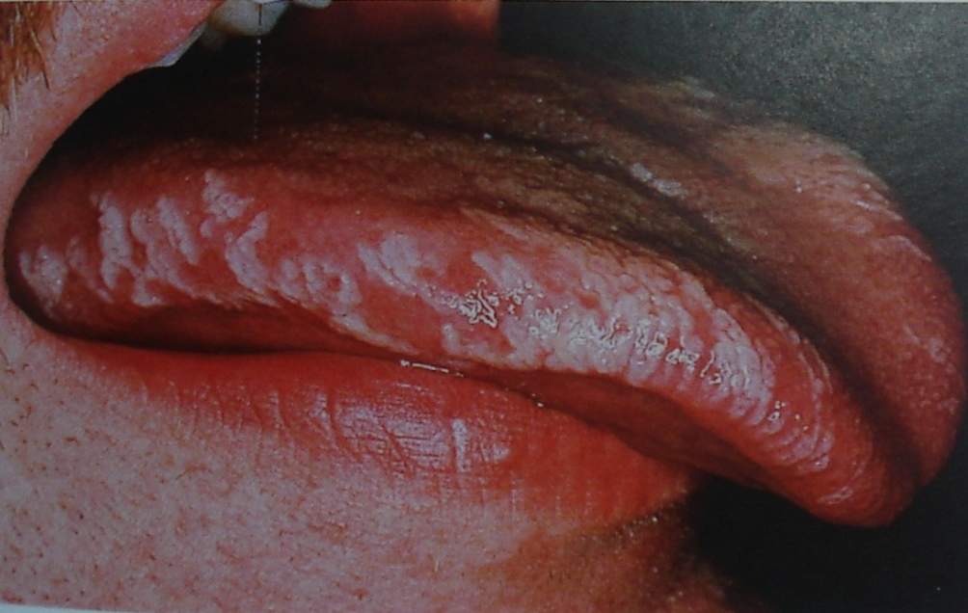
Волосистая лейкоплакия
Волосистая лейкоплакия (ротовая вирусная лейкоплакия, плоская кондилома, ворсистая лейкоплакия) возникает в результате внедрения вируса Эпштейна—Барр в эпителиальные клетки слизистой оболочки рта. При появлении волосистой лейкоплакии вероятность развития СПИДа увеличивается. Встречается у 98% больных СПИДом. Поражается только слизистая оболочка полости рта
Клинически волосистая лейкоплакия проявляется поражением боковых поверхностей и спинки языка. Очаги лейкоплакии могут распространяться на слизистую оболочку щек, дна полости рта, неба. Элементы поражения представляют собой участки гиперкератоза в виде беловатых линий, складок, выступов, воронок. Участки гиперкератоза не соскабливаются, имеют вид плоских бляшек, сходных с поражениями при классической лейкоплакии. Поверхность бляшек может быть и гладкой, и шероховатой

Slide 39
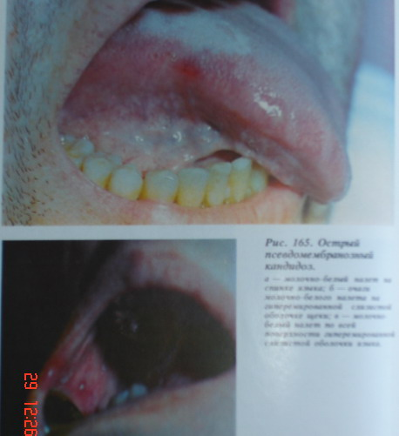
Кандидоз
Микозы при ВИЧ-инфекции возникают часто, это оппортунистические и СПИД-ассоциированные заболевания. Развитие микозов всегда говорит о прогрессировании ВИЧ-инфекции и обычно наблюдается при переходе болезни в стадию вторичных заболеваний. Чаще всего встречаются криптококкоз, гистоплазмоз и кокцидиоидомикоз, зигомикозы, пенициллинозы, кандидозы. У ВИЧ-инфицированных клинические проявления кандидоза зависят от выраженности иммунодефицита. При орофарингеальной форме в процесс вовлекается слизистая оболочка полости рта с клиникой кан- дидозной ангины, стоматита. При выраженных формах иммунодефицита, когда количество СД4+- клеток падает ниже 200 в 1 мкл, процесс со слизистой оболочки полости рта спускается вниз и поражает пищевод, трахею, бронхи, легкие

Slide 40
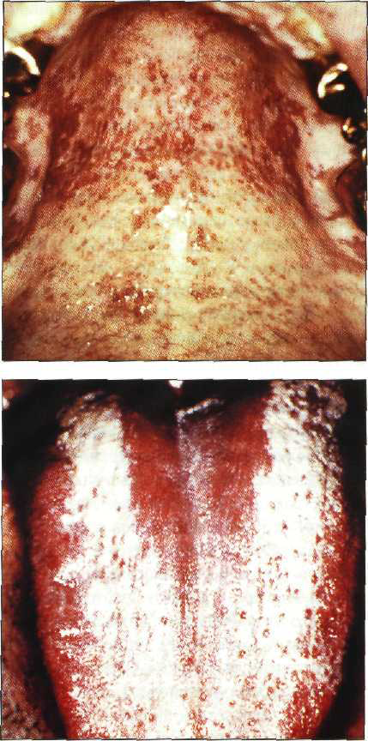
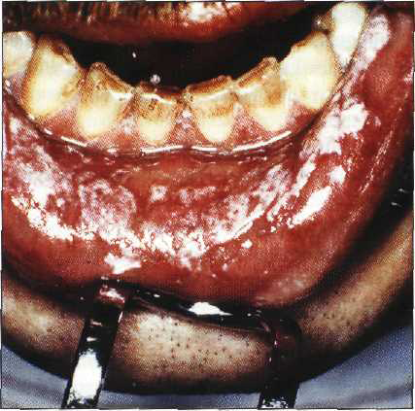
Кандидоз
Наиболее часто возникает длительно текущий острый псевдомембранозный кандидоз. Клинические проявления идентичны обычному кандидозу — белые творожистые налеты на слизистой оболочке. Налет легко снимается. Под ним обнаруживается гиперемированная слизистая оболочка. Может развиваться также острый атрофический кандидоз в виде участков атрофии нитевидных сосочков языка. Редко встречается гиперпластический кандидоз

Slide 41
Себорейный дерматит
У ВИЧ-инфицированных себорейный дерматит имеет вид участков слабой эритемы на коже лица, шеи, волосистой части головы, за ушными раковинами, на разги- бательных поверхностях рук. Типичная локализация поражений — брови, переносица, волосистая часть кожи верхней губы, носогубные складки. Эритематозные участки нерезко отграничены от видимо здоровой кожи, имеют неправильные очертания и покрыты небольшим количеством жирных чешуек и желтоватых корочек. Возможно возникновение мелких пузырьков с серозным или гнойным содержимым. После разрешения элементов поражения остаются очаги атрофии. Больные жалуются на сильный зуд. Распространение себорейного дерматита на весь кожный покров говорит о неблагоприятном прогнозе заболевания

Slide 42
Цитомегаловирусная инфекция
Цитомегаловирусная инфекция относится к самым тяжелым суперинфекциям при ВИЧ/СПИДе, наблюдается у 20—40% больных и часто становится непосредственной причиной смерти.
ЦМВ, как и ВИЧ, приводит к нарушениям иммунного статуса, стимулирует оппортунистические инфекции. Практически все бессимптомные носители ВИЧ переносят цитомегловирусную инфекцию, а сочетание ВИЧ/ЦМВ приводит к диссеминации микроорганизмов и генерализации цитомегаловирусной инфекции, часто с летальным исходом. При подозрении на цитомегаловирусную инфекцию или установленном диагнозе проверка на ВИЧ-инфекцию обязательна.

Slide 43
Другие вирусные заболевания
У ВИЧ-инфицированных иногда возникают бородавки, вызываемые папилломавирусами, наблюдаются множественные кондиломы альвеолярных отростков верхней и нижней челюстей и неба. Возможны высыпания, вызываемые контагиозным моллюском, которые локализуются в области лица и шеи. Лечение обычно оказывается неэффективным.

Slide 44
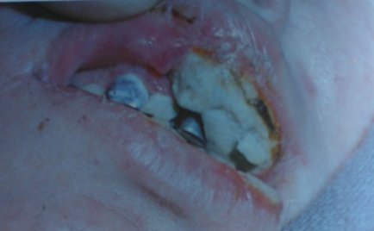
Бактериальная инфекция
В развитии оппортунистических и СПИД-ассоциированных бактериальных суперинфекций важное значение имеют анаэробы.
Анаэробы являются обычной микрофлорой кожи, слизистой оболочки полости рта, верхних дыхательных путей, желудочно-кишечного тракта. Предполагают, что в развитии язвенно-некротических процессов в полости рта у ВИЧ-инфицированных наряду со стрепто- и стафилококковой микрофлорой большое значение имеет симбиоз фузобактерий и спирохет.
Бактериальные инфекции часто бывают причиной болезней пародонта при ВИЧ-инфицировании/СПИДе. У больных развивается язвенно- некротический гингивит, который переходит в быстро прогрессирующий пародонтит, а иногда и в язвенно-некротический стоматит.

Slide 45
Диагностика ВИЧ - инфекции
Ранняя диагностика ВИЧ-инфекции обеспечивает своевременное начало лечения больного и развертывание профилактических мероприятий. Ранняя диагностика позволяет своевременно провести диспансеризацию, социальную реабилитацию, оказать психологическую помощь, продлить жизнь больным. Сложность ранней диагностики по клинической картине заключается в неспецифичности и полиморфности симптоматики на стадии первичных проявлений и в отсутствии клинических проявлений на стадии инкубации и в латентном периоде. На стадии первичных проявлений, когда присоединяются оппортунистические заболевания, и на стадии вторичных заболеваний важна диагностика оппортунистических и СПИД-ассоциированных заболеваний.
Лабораторная диагностика ВИЧ-инфекции основана на идентификации ВИЧ и его компонентов, выявлении антител к ВИЧ, определении степени нарушения иммунной системы.

Slide 46
Диагностика ВИЧ - инфекции
Для выявления антител при ВИЧ-инфекции в основном используют ИФА и ИБ. В первом случае выявляют суммарные антитела ко всем белкам ВИЧ, во втором — к отдельным белкам. Специфичность ИФА составляет 99%, чувствительность — 93—99%, что позволяет выявить вирусспецифические антитела у 95% зараженных. У 5% ВИЧ- инфицированных результат может быть отрицательным в начале заболевания, когда антител еще мало, или в терминальной стадии, когда организм уже не в состоянии синтезировать антитела.
Для установления степени и характера иммунодефицита определяют абсолютное и относительное количество лейкоцитов и лимфоцитов в периферической крови и абсолютное и относительное количество Т-лимфоцитов CD4+ Т-хелперов.

Slide 47
Лечение ВИЧ-инфекции/СПИДа
При ВИЧ-инфекции/СПИДе проводят этиотропную и патогенетическую терапию и лечение оппортунистических и СПИД-ассоциированных заболеваний. Поскольку до настоящего времени не существует средств, полностью излечивающих ВИЧ-инфекцию, стараются максимально продлить жизнь больного и сохранить ее качество. Прежде всего, необходимо сократить вирусемию и в результате ослабить клинические проявления, обусловленные ВИЧ. Важно также отсрочить возникновение оппортунистических и СПИД-ассоциированных заболеваний.

Slide 48
Лечение ВИЧ-инфекции/СПИДа
Противоретровирусная этиотропная терапия позволяет увеличить продолжительность жизни и отсрочить развитие СПИДа. Основу современной противоретровирусной терапии ВИЧ-инфекции составляют препараты, ингибирующие действие обратной транскриптазы. В результате блокируется синтез вирусной ДНК и нарушается процесс репликации вируса и его выхода из клетки. Другие препараты ингибируют вирусные протеазы на заключительном этапе репродукции вируса. Ингибиторы протеаз наиболее эффективны в терапии ВИЧ-инфекции.
Противоретровирусное лечение (химиотерапия) показано на стадии первичных проявлений 2Б и 2В и на стадии вторичных заболеваний (4Б и 4В), в фазе клинического прогрессирования. На терминальной стадии противовирусная терапия не показана. Перед началом лечения необходимо определить количество РНК ВИЧ в плазме и СD4+-клеток в крови. Для проведения химиотерапии необходимо согласие больного.

Slide 49
Препараты для этиотропной терапии
Ингибиторы обратной транскриптазы (ревертазы) | Ингибиторы протеаз
Азидотимидин (зидовудин) | Индинавир(криксиван)
Диданозин (видекс) | Саквинавир(инвиразе)
Зальцитабин(хивид) | Нельфинавир (вирасепт)
Ставудин (зерит) | Ритонавир(норвир)
Фосфазид (никавир)
Невирапин (вирамун) и др.

Slide 50
Планирование стоматологического лечения и текущий уход
Хирургические процедуры должны осуществляться с минимумом заражения патогенной микрофлорой.
Удаление зубных отложений до проведения хирургических процедур снижает возможность распространения инфекции.
При проведении обширных хирургических вмешательств необходимо провести следующие лабораторные тесты: полный клинический анализ крови (время свертывания крови, уровень тромбоцитов; протромбиновый индекс; уровень гемоглобина, уровень лейкоцитов).

Slide 51
Профилактический прием антибиотиков
Назначение антибиотиков перед проведением процедур, способных вызвать кровотечение или бактериемию, рекомендуется в случае лечения ВИЧ-инфицированных пациентов с ослабленным иммунитетом, если количество нейтрофилов составляет менее 500 клеток на мм³ (нейтропения). На этой поздней стадии заболевания пациенты зачастую уже принимают антибиотики для предотвращения оппортунистических инфекций; следовательно, назначение дополнительных препаратов может быть излишним. Если показано применение антибиотиков, эффективной является та же схема приема, что и в случае профилактики бактериального эндокардита.

Slide 52
Рекомендации по антибиотикопрофилактике при проведении стоматологических манипуляций
Однократно, за 30-60 минут до процедуры
Ситуация | Антибиотик | Взрослые | Дети
Нет аллергии на пенициллин или ампинициллин | Амоксициллин или ампинициллин* | 2 г внутрь или внутривенно | 50 мг/кг внутрь или внутривенно
Аллергия на пенициллин или ампинициллин | Клиндамицин | 600 мг внутрь или внутривенно | 20 мг/кг внутрь или внутривенно

Slide 53
Патологии крови
У лиц со СПИДом может развиться тромбоцитопения (при которой количество тромбоцитов составляет менее 150 000 на мм³). Пациенты с показателем 50 000 или более тромбоцитов на мм³ редко демонстрируют необычные послеоперационные осложнения. Тем не менее, при числе тромбоцитов менее 60 000 на мм³ у пациентов после хирургических вмешательств могут наблюдаться быстрое образование подкожных кровоизлияний и кровотечения. Если уровень тромбоцитов составляет менее 20 000 на мм³, возникают спонтанные подкожные кровоизлияния, петехии и желудочно-кишечные кровотечения.

Slide 54
Патологии крови
Стоматологические процедуры, включая удаление зуба, обычно могут быть безопасно выполнены в случае пациентов с числом тромбоцитов более 60 000 на мм³ и показателем ПВ/ЧТВ, превышающим обычное значение не более чем вдвое. В случае пациентов, имеющих в анамнезе патологии свертываемости крови, или демонстрирующих тенденцию к таким патологиям, пародонтолоические/хирургические манипуляции должны выполняться консервативно (то есть, не более чем с одним зубом за один визит). Следует рассмотреть возможность выполнения анализов на число тромбоцитов перед проведением процедур, особенно в случае обширных хирургических вмешательств, способных привести к обильному кровотечению. Такие скрининговые тесты также важны в случае пациентов, имеющих в анамнезе нестабильную тромбоцитопению. Если подобный тест показан, выполнять его следует незадолго (например, за 1-2 дня) до процедуры.

Slide 55
Местная анестезия
Местная анестезия не связана с повышенным риском внутриротовых инфекций. Тем не менее, проводниковая анестезия может привести к осложнениям у пациентов, имеющих в анамнезе патологии свертываемости крови или демонстрирующих тенденцию к таким патологиям. В подобных обстоятельствах может быть оправдана местная или интралигаментарная анестезия.

Slide 56
Гигиена полости рта
Важность тщательного ухода за полостью рта и поддержания стоматологического здоровья необходимо объяснить ВИЧ-инфицированному пациенту как можно раньше. Ежедневное использование зубной щетки и зубной нити для удаления налета, применения фторированных зубных паст безрецептурного отпуска для уменьшения кариеса и регулярное посещение стоматолога являются важными аспектами ухода за полостью рта. Особенности рельефа языка способствуют аккумулированию микрофлоры (в том числе вирулентной – P.intermedia, P.gingivalis, T.Denticola, A.actinomycetemcommitans), остатков пищи, слущенных клеток эпителия. Больные ВИЧ/СПИД должны начинать гигиенические процедуры по очистке языка без применениязубной пасты, используя специальные очистители (скребки со щеткой) или более мягкую зубную щетку с ровной щетиной.

Slide 57
Профилактика ВИЧ-инфекции на стоматологическом приеме
В стоматологической практике существуют различные пути распространения ВИЧ-инфекции:
• через прямой кожный или подкожный контакт с кровью, жидкостями полости рта или иными секретами;
• через непрямой контакт с зараженными инструментами, оборудованием или поверхностями;
• через контакт с передающимися по воздуху загрязняющими веществами, присутствующими в каплях слюны или респираторных жидкостей.

Slide 58
Меры защиты
осторожное обращение с острыми и режущими предметами (медицинскими иглами и проч.);
мытье рук до и после процедуры;
использование средств индивидуальной защиты (перчаток, халатов, масок) при прямых контактах с кровью и другими жидкими субстанциями организма;
безопасные методы удаления отходов, содержащих кровь и другие жидкие субстанции организма человека;
надлежащую стерилизацию инструментария и прочего загрязненного кровью оборудования.

Slide 59
Риски
После перкутанного контакта с ВИЧ-инфицированной кровью (при уколе иглой, порезе) риск заражения в среднем составляет приблизительно 0,3% (при 95% доверительном интервале вероятность риска заражения от 0,2 до 0,5%).
Риск инфицирования после попадания ВИЧ-инфицированной крови на неповрежденные слизистые составляет примерно 0,09% (при 95% доверительном интервале риск заражения: 0,006-0,5%).
Риск инфицирования после контакта неповрежденной кожи с ВИЧ-инфицированной кровью или контакта с другими биологическими жидкостями не установлен, но существуют факторы, которые повышают вероятность риска инфицирования.

Slide 60
Во избежание профессионального заражения ВИЧ врач-стоматолог должен избегать:
травм от неосторожного обращения с загрязненными иглами и острыми стоматологическими инструментами;
попадания крови, слюны и других биологических жидкостей на слизистые рта, глаз, носа и поврежденную кожу (порезы, царапины, дерматит, угри);
прикосновений к слизистым оболочкам рта, глаз, носа и поврежденной коже при работе с биологическими жидкостями и загрязненными ими поверхностями.

Slide 61
В целях защиты от инфицирования следует применять:
• защитные приспособления для изоляции предметов контаминированных возбудителем передающимся с кровью (например, жесткие герметичные контейнеры для использованных игл и острых инструментов, которые должны удобно располагаться нарабочем месте и своевременно, без переполнения, заменяться; безопасные самозачехляющиеся иглы, безыгольные системы для внутривенных инфузий);
• безопасные технологии для выполнения различных медицинских манипуляций с наименьшим риском производственного травматизма (в том числе безопасное обращение с использованными иглами, исключающее надевание колпачков двумя руками, сгибание и другие манипуляции с иглами);
• индивидуальные средства защиты, в том числе перчатки, непромокаемые халаты, средства защиты лица и глаз (маски, очки, экраны).

Slide 62
Защитные приспособления и безопасные технологии
избегать растекания, расплескивания и разбрызгивания крови, слюны и других биологических жидкостей;
мыть руки сразу (или при первой возможности) после снятия перчаток или других средств индивидуальной защиты;
при попадании крови, слюны или другого потенциально инфицированного материала на кожу немедленно (или при первой возможности) вымыть руки и загрязненные участки водой с мылом, при попадании на слизистые оболочки – сразу промыть их водой;
мыть руки с мылом под проточной водой. Если проточной воды нет, использовать антисептический раствор для рук и чистые полотенца или антисептические салфетки, после чего при первой же возможности вымыть руки обычным образом;
прополаскивание рта пациентом перед процедурой значительно снижает количество микроорганизмов в аэрозолях, рассеиваемых во время процедур; полоскание только одной водой сокращает количество микроорганизмов в аэрозолях на 75%, а применение специальных полосканий для полости рта – на 98%;

Slide 63
Защитные приспособления и безопасные технологии
не перекладывать использованные иглы и не надевать на них колпачки без крайней необходимости, использовать для этого инструменты, исключающие прямой контакт с иглой, или делать это одной рукой;
загрязненные режущие и колющие инструменты многоразового использования сразу (или при первой возможности) помещать в жесткие влагонепроницаемые, маркированные контейнеры для последующей обработки;
размещать контейнеры для использованных острых инструментов так, чтобы ими было удобно пользоваться, и они не могли опрокинуться;
своевременно заменять контейнеры для режущих и колющих инструментов, не допуская их переполнения;
перед техническим обслуживанием и транспортировкой оборудования, загрязненного кровью, слюной или другими биологическими жидкостями, его следует продезинфицировать. Если дезинфекция невозможна, в сопроводительном листе указать загрязненные элементы;
помещать все использованные одноразовые материалы во влагонепроницаемые закрывающиеся контейнеры;

Slide 64
Запрещается:
принимать пищу, курить, накладывать макияж, снимать или надевать контактные линзы на рабочих местах, где вероятен контакт с кровью, слюной или другими биологическими жидкостями;
хранить пищу и напитки в холодильниках или других местах, где хранятся образцы крови, слюны и других биологических жидкостей и тканей;
насасывать в пипетки кровь, слюну и другие биологические жидкости ртом;
поднимать руками осколки стекла, которые могут быть загрязнены биологическими жидкостями;
сгибать, ломать, снимать со шприцев использованные иглы, надевать на них колпачки и проводить подобные действия с загрязненными острыми инструментами, если можно этого неделать, или это не обусловлено требованиями медицинской манипуляции;
доставать что-либо руками из контейнеров для использованных многоразовых колющих и режущих инструментов, вручную открывать, опорожнять или мыть эти контейнеры.

Slide 65
Профилактика заражения ВИЧ-инфекцией при выполнении врачами-стоматологами своих профессиональных обязанностей: разделы практической отработки:
оказания первой медицинской помощи в условиях аварийной ситуации;
всеобщих мер предосторожности для снижения риска профессионального инфицирования ВИЧ при контакте с кровью и другими биологическими жидкостями организма;
использования защитного оборудования;
проведения постконтактной профилактики в случае контакта с кровью и другими биологическими жидкостями ВИЧ-инфицированного;
вопросов осуществления своих прав на компенсацию при несчастном случае на производстве.

Slide 66
Алгоритм действий при аварии с кровью
– повреждение кожных покровов (порез, укол):
• Необходимо немедленно обработать перчатки дезинфицирующим раствором и снять их. Выдавить кровь из ранки. Затем водой тщательно вымыть руки с мылом, обработать их 70% этиловым спиртом и смазать ранку 5% раствором йода. На место травмы после обработки наложить бактерицидный пластырь.
– попадание крови или другой биологической жидкости на открытые части тела:
• Немедленно обработать кожу в течение 30 секунд тампоном, смоченным кожным антисептиком, разрешенным к применению (70% спирт, 3% хлорамин, йодопирон, стериллиум, октенидерм, октенисепт, хлоргексидин и др.), вымыть их двукратно теплой проточной водой с мылом и насухо вытереть индивидуальным полотенцем;

Slide 67
Алгоритм действий при аварии с кровью
– попадание крови или других биологических жидкостей на слизистые оболочки глаз:
• глаза сразу же следует промыть водой или 1% раствором борной кислоты. Нельзя снимать контактные линзы на время промывания, так как они создают защитный барьер. После того как глаз промыли, контактные линзы снять и обработать как обычно; после этого они совершенно безопасны для дальнейшего использования;
– При попадании в рот крови или других биологических жидкостей:
• Немедленно выплюнуть попавшую в рот жидкость, тщательно прополоскать рот водой или 0,87% изотоническим раствором хлорида натрия и снова выплюнуть. Повторить полоскание несколько раз. Нельзя использовать для промывания дезинфицирующий раствор.
– попадание крови (или другого заразного материала) на халат,одежду.
• Это место немедленно обработать одним из дезинфицирующих средств, затем обеззаразить перчатки, снять халат. Обувь обработать двукратным протиранием ветошью, смоченной в растворе одного из дезинфицирующих средств. Кожу рук и других участков тела под загрязненной одеждой протереть 70% этиловым спиртом. Все медикаменты и препараты необходимые для подобной обработки (см. Приложение 1) должны находиться в аптечке для оказания экстренной и первой помощи .

Slide 68
Алгоритм действий при аварии с кровью
О несчастном случае медицинский работник должен сообщить заведующему отделением, а в его отсутствие (выходные, праздничные дни, ночные часы) дежурному врачу. По каждому случаю срочно проводится расследование в соответствии с Постановлением Минтруда России от 24.10.2002 г. № 73 «Об утверждении форм документов, необходимых для расследования и учета несчастных случаев на производстве, и Положения об особенностях расследования несчастных случаев на производстве в отдельных отраслях и организациях». Составляется Акт о несчастном случае на производстве по форме Н-1 в3-х экземплярах. Все обстоятельства аварийной ситуации должны
быть зафиксированы в журнале учета аварийных ситуаций с указанием даты и времени, места, характера повреждений и первичных профилактических мероприятий. Записи в журнале подтверждаются ответственным за профилактику ВИЧ-инфекции или лицом его замещающим. В индивидуальную медицинскую карту сотрудника вносится запись о данном случае и проведенных профилактических мероприятиях.
Медикаментозная профилактика ВИЧ-инфекции проводится антиретровирусными препаратами, прием которых следует начать как можно раньше после возможного заражения, но не позднее 72 часов с момента аварийной ситуации. В случае заражения вирусом иммунодефицита человека при исполнении своих служебных обязанностей медицинские работники имеют право на социальную защиту, предусмотренную федеральным Законом РФ от 1995 г.

Slide 69
Неоказание помощи ВИЧ-инфицированному
Отказ врача в оказании медицинской помощи является уголовным преступлением согласно статье 124 УК РФ: «Неоказание помощи больному без уважительных причин лицом, обязанным ее оказывать в соответствии с законом или со специальным правилом, если это повлекло по неосторожности причинение средней тяжести вреда здоровью больного, - наказывается штрафом в размере от пятидесяти до ста минимальных размеров оплаты труда или в размере заработной платы или иного дохода осужденного за период до одного месяца, либо исправительными работами на срок до одного года, либо арестом на срок от двух до четырех месяцев».
Наличие ВИЧ-инфекции не может служить поводом для неоказания едицинской помощи.

Slide 70
Социальная защита лиц, подвергшихся риску заражения ВИЧ при исполнении своих служебных обязанностей
Лица, подвергшиеся риску заражения ВИЧ при исполнении своих служебных обязанностей (осуществление диагностики и лечения ВИЧ-инфицированных, а также работа, связанная с материалами, содержащими ВИЧ) в случае заражения вирусом иммунодефицита человека согласно ст. 21 Федерального закона РФ «О предупреждении распространения в Российской Федерации заболевания, вызываемого вирусом иммунодефицита человека (ВИЧ-инфекции)»

Slide 71
ЛИТЕРАТУРА
1.Руководство по хирургической стоматологии и челюстно-лицевой хирургии. В 2-х частях. Под ред. член.-корр. РАМН. Безрукова В.М. и проф. Робустовой Т.Г.. – 3 изд., перераб и доп. - М..: Медицина. - 1200с.
2. Хирургическая стоматология и челюстно-лицевая хирургия. Национальное руководство / под ред. А.А. Кулакова, Т.Г. Робустовой, А.И. Неробеева – М.: ГОЭТАР-Медиа, 2010. – 928 с.
3.Шаргородский А.Г. Воспалительные заболевания тканей челюстно-лицевой области и шеи. – М.: ГОУ ВУНМЦ МЗ РФ, 2002. – 271 с.

